Slide 1
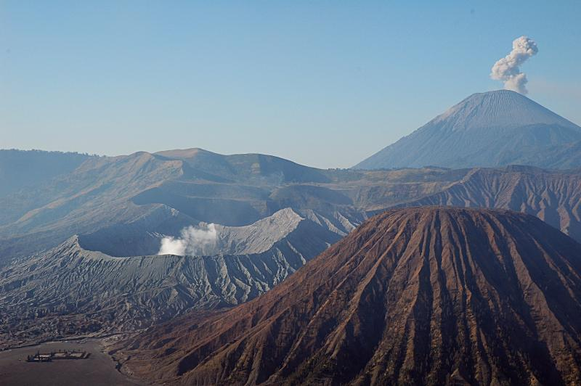
Reťazce a polia
(a iné odlišnosti Java a C++)
Peter Borovanský
KAI, I-18
borovan 'at' ii.fmph.uniba.sk
http://dai.fmph.uniba.sk/courses/JAVA/
Notes:
https://www.youtube.com/watch?v=HXvm76e2X1Q

Slide 2
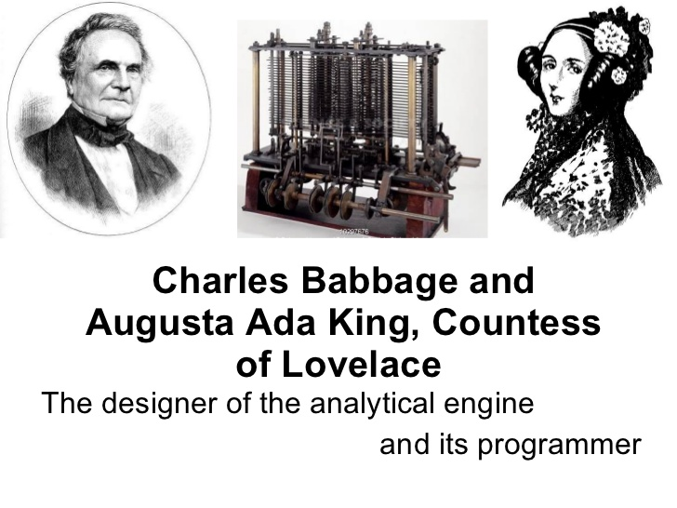
Zrnko múdrosti
Při dvou příležitostech jsem byl členy parlamentu dotázán: "Řekněte, pane Babbage, když do toho vašeho stroje zadáme špatné údaje, vypočítá správný výsledek?"
Nejsem schopen pochopit, jaký druh zmatení myšlenek dokáže vyplodit takovou otázku...
Charles Babbage

Slide 3

JVM, JRE, JDK

Slide 4
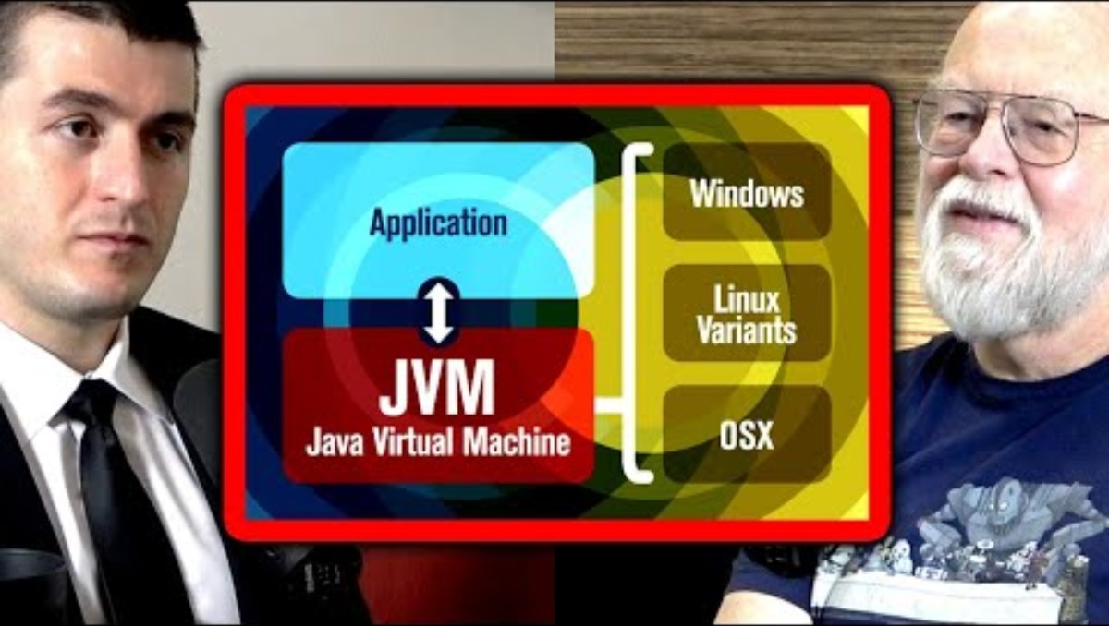
James Gosling about JVM
https://www.youtube.com/watch?v=ZtQRQBeSajo

Slide 5

Testy
(sú iné ako ste čakali)
používame techniku štandardných java junit4 testov, viac v prednáške
všeobecne: dodržiavanie predpísaných mien súborov, tried a metód
keďže rekord submitov je > 20, neprezeráme všetky, ale len posledný, preto
do posledného submit dajte všetky dobré riešenia celej zostavy !!!
do testov posielajte .zip obsahujúci *.java bez package
na cvičení bude (?) súťaž o najlepšieho testera (v písaní junit testov)
testy čiastočne zverejňujeme (okrem autorského riešenia)
ak bezradne/dlho ladím a test failuje, v testovanej metóde si vypíšem vstupy
ak to nie je uvedené v zadaní, môžete sa pýtať na rozsah vstupov
15 s. je timeout pre každého, ak to nie je inak junit testom upravené

Slide 6
Konverzie, reťazce, polia
dnes bude:
operátory &&, &, ||, | , preťažovanie operátorov
konverzie základných číselných typov
reťazce (trieda String) a práca s nimi,
  triedy StringBuilder, StringBuffer
  regulárne výrazy - regexp
polia (pohľad C++ programátora)
testovanie (prvý JUnit test – asi na cvičení)
cvičenia:
programy s poľami, testovanie a ladenie (debugger)
manipulácia s reťazcami
literatúra:
Thinking in Java, 3rd Ed. (http://www.ibiblio.org/pub/docs/books/eckel/TIJ-3rd-edition4.0.zip) – 3:Controlling Program Flow, 4:Initialization & Cleanup,
Naučte se Javu – úvod
  http://interval.cz/clanky/naucte-se-javu-operatory-a-ridici-prikazy/,
  http://interval.cz/clanky/naucte-se-javu-staticke-promenne-a-metody-balicky/
Java (http://v1.dione.zcu.cz/java/sbornik/)

Slide 7
Logické operácie komutatívne?
(vyhodnocovanie zľava doprava - "short-circuit")
je a&&b je to isté ako b&&a, resp. a||b je to isté ako b||a ?
v algebre áno, v programe nie:
public static boolean loop() { for(;;); } // nekonečný cyklus
&&
false && (7/0 > 0) // false
//(7/0 > 0) && false // div by zero
||
true || (7/0 > 0) // true
//(7/0 > 0) || true // div by zero
&&
false && loop() // false
//loop() && false // zacyklí sa
||
true || loop() // true
loop() || true // zacyklí sa
Súbor: Komutativnost.java

Slide 8
Skutočné logické operácie
(nebolo v C++)
&& , || sú "skráteným" súčinom (konjunkciou), súčtom (disjunkciou), vyhodnocujú sa zľava doprava, a len kým treba...
& , | sú plnohodnotným súčinom, súčtom vyhodnocujú oba argumenty
&
//false & (7/0 > 0) // div by zero
//(7/0 > 0) & false // div by zero
|
//true | (7/0 > 0) // div by zero
//(7/0 > 0) | true // div by zero
&
//false & loop() // zacyklí sa
//loop() & false // zacyklí sa
|
//true | loop() // zacyklí sa
//loop() || true // zacyklí sa
Súbor: Komutativnost.java

Slide 9
Skrátený súčet, súčin
málo kto pozná a používa...
toto sa nevyhodnotí, lebo i==1
a true || hocičo je true...
int i, j, k;
i = 1; j = 2; k = 3;
if (i == 1 || ++j == 2) k = 4;
System.out.println("i = "+ i +", j = "+ j +", k = "+ k);
i = 1; j = 2; k = 3;
if (i == 1 | ++j == 2) k = 4;
System.out.println("i = "+ i +", j = "+ j +", k = "+ k);
i = 1; j = 2; k = 3;
if (i == 2 && ++j == 3) k = 4;
System.out.println("i = "+ i +", j = "+ j +", k = "+ k);
i = 1; j = 2; k = 3;
if (i == 2 & ++j == 3) k = 4;
System.out.println("i = "+ i +", j = "+ j +", k = "+ k);
i = 1, j = 2, k = 4
teraz sa to vyhodnotí
i = 1, j = 3, k = 4
toto sa nevyhodnotí, lebo i!=2
i = 1, j = 2, k = 3
teraz sa to vyhodnotí, aj keď i!=2
i = 1, j = 3, k = 3
Súbor: Operatory.java

Slide 10
Preťažovanie operátorov
v Jave existujú preťažené operátory, napr +, *, ...
  + :: int + int -> int + :: float + float -> float
ale aj &, |:
  | :: int | int -> int | :: boolean | boolean -> boolean
  & :: int & int -> int & :: boolean & boolean -> boolean
v Jave používateľ nemôže definovať preťažené operátory... ☺
ale môže napísať
int a = 7, b = 0;
...
a == 0 | b == 0 // true, lebo b == 0
(a | b) == 0 // false, lebo a | b == 7
// bitový súčet dvoch intov
Súbor: Komutativnost.java

Slide 11

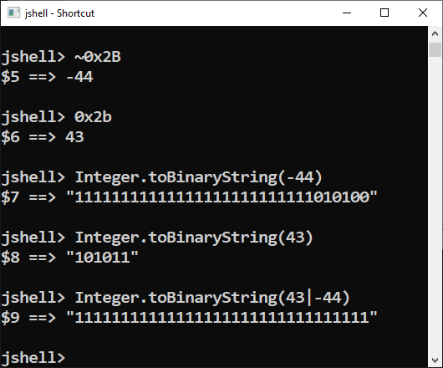
Hamlet in C/Java
JAVA
-1
!int
int||int
!int
C
-1
43
1
1
0x2B | ~0x2B
0x2B | !0x2B
0x2B || ~0x2B
0x2B || !0x2B
Notes:
0x2B | ~0x2B
0x2B | !0x2B
0x2B || ~0x2B
0x2B || !0x2B

Slide 12
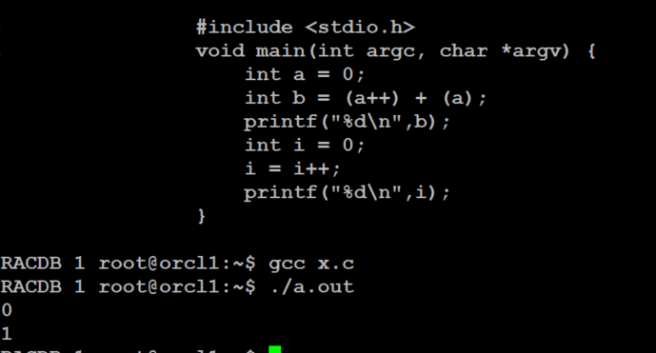
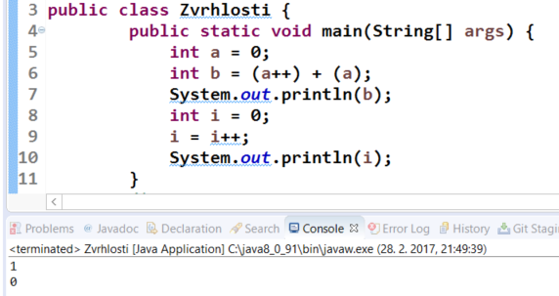
Zvrhlosti
(iné v C++ a Java)
Kód, ktorý vyvoláva
pochybnosť/nejednoznačnosť,
nie je (v praxi) dobrý kód !!!
Súbor: Zvrhlosti.java

Slide 13
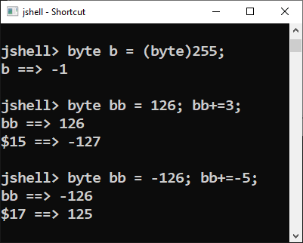
Pretypovanie konverzie
Double-
64bit
double-
Long-
float-
64bit
Integer-
64bit
char c = ’A’;
int i = (int) c; // konverzia do nadtypu
char d = (char)i; // redukcia do podtypu (cast)
rozširujúce konverzie (do nadtypu):
byte->short->int->long->float->double
zužujúce konverzie (do podtypu):
double->float->long->int->short->byte
short s = 300; // 16 bit [2¹⁵ .. 2¹⁵-1]
byte b ; // 8 bit [-128..127]
b = (byte) s; // s = 300, b = 44 (300-256)
b = (byte) 255; // b = -1 (255-256)
byte bb = 126; // bb = 126
bb += 3; // bb = -127 (126+3-256)
bb = -126; // bb = -126
bb += -5; // bb = 125 (-126-5+256)
int-
short-
byte-
8bit
Súbor Konvert.java

Slide 14
Konverzie z/do String
Príklad statických metód z tried Integer, String, Double a Boolean
String -> int int -> String
Integer.valueOf("123")→Integer String.valueOf(123) →String
Integer.parseInt("123") →int Integer.toString(123,10) →String
""+123 je String tiež
Integer.parseInt("1010", 2) //10 Integer.toBinaryString(31) //11111
Integer.toOctalString(15) // 17
Integer.toHexString(255) // ff
String -> double double -> String
Double.valueOf("3.1415") String.valueOf(Math.PI)
Double.parseDouble("3.1415") Double.toString(Math.PI)
String -> Boolean Boolean -> String
Boolean.valueOf("true") String.valueOf(true)
Boolean.parseBoolean("false") Boolean.toString(false)
Súbor KonverzieString.java

Slide 15
Reťazce – metódy
String s1 = new String("Hello");
String s2 = "World";
-- zreťazenie, indexovanie, vyhľadávanie
String s3 = s1 + ’ ’ + s2 + "!";
s1.charAt(0) == ’H’
s1.indexOf("ll") == 2
s1.substring(1, 3).equals("el")
-- cyklus s indexom
for (int i = 0; i<s3.length(); i++) {
s3.charAt(i)
}
-- cyklus bez indexu
char[] charArray = s3.toCharArray();
for (char ch : charArray) {
ch
}
String
t1 = new String("ahoj");
t2 = new String("ahoi");
t3 = new String("AHOJ");
t1.compareTo(t2); // 1 >
t2.compareTo(t1); // -1 <
t1.compareToIgnoreCase(t3);// 0
t1.equals(t3); // false
t1.equalsIgnoreCase(t3); // true

Slide 16
Reťazce – porovnávanie
"" != null
Prázdny reťazec nie je neinicializovaný reťazec
== porovnáva pointre a nie obsahy reťazcov
väčšinou je to chyba vo vašom programe
ale
.equals(), .compareTo, .equalsIgnoreCase()
porovnávajú skutočné reťazce
s.equals("java") môže padnúť, ak s=null
"java".equals(s)
NIKDY NEPADNE na Null Pointer Exception - NPE

Slide 17
Reťazce (trieda String) nikdy neporovnávame reťazce s1==s2, ale s1.equals(s2)
String ja = "Ja";
String[] p = new String[] {"Jana", "Anna", "Mama"};
for(int i = 0; i < p.length; i++)
System.out.println(p[i]); Jana\nAnna\nMama\n
String janaString = p[0];
System.out.println(janaString == "Jana"); true
System.out.println(janaString == "Ja" + "na"); true
System.out.println(janaString == ja + "na"); false
System.out.println(janaString.equals(ja + "na")); true
System.out.println((ja + "na").equals(janaString)); true
System.out.println( (janaString.charAt(0) == 'J') ); true
for(int i = 0; i<janaString.length(); i++)
System.out.print(janaString.charAt(i)); Jana
char[] poleCharov = janaString.toCharArray();
for(char ch : poleCharov) System.out.print(ch); Jana
Súbor: Retazce.java

Slide 18
Polia
(aby ste sa nenadreli, používajte metódy java.util.Arrays)
import java.util.Arrays; // veľmi šikovná trieda na prácu s poľami
String[] p = new String[] {"Jana", "Anna", "Mama"};
System.out.println(Arrays.binarySearch(p,"Jana")); -3 - nenašiel
Arrays.sort(p);
for(String s : p)
System.out.println(s); Anna\nJana\nMama
System.out.println(Arrays.binarySearch(p,"Jana")); 1 – našiel na indexe 1
System.out.println(Arrays.binarySearch(p, "baa")); -4 - nenašiel
System.out.println(Arrays.toString(p)); [Anna, Jana, Mama]
Arrays.fill(p,"cc"); [cc, cc, cc]
String[] r = Arrays.copyOf(p,3); [cc, cc, cc]
p[0] = "zmena"; [zmena, cc, cc]
System.out.println(r[0]); cc
System.out.println(p[0]); zmena
Súbor: Retazce.java

Slide 19
Kvíz - 1
static String s1;
static String s2 = null;
static String s3 = "";
System.out.println(s1 == s2);
System.out.println(s1 == s3);
System.out.println(s1.length());
System.out.println(s2.length());
System.out.println(s3.length());
true
false
(NPE)
java.lang.NullPointerException
java.lang.NullPointerException
0

Slide 20
Kvíz - 2
static String s4 = "java";
static String s5 = new String("java");
static String s6 = "ja"+"va";
static String s7 = "ja";
System.out.println(s4 == s5);
System.out.println(s4 == s6);
s7 += "va";
System.out.println(s4 == s7);
System.out.println(s4.equals(s5));
System.out.println(s4.equals(s6));
System.out.println(s4.equals(s7));
false
true
false
true
true
true

Slide 21
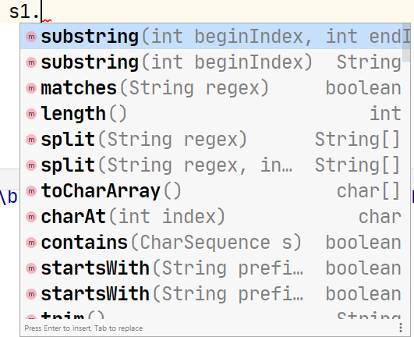

Metódy
niet nad kontextový help...
s1.toLowerCase() // ahoj
s1.toUpperCase() // AHOJ
s1 + s2 // ahojahoi
s1.concat(s2) // ahojahoi
s1.replace('h', 'H') // aHoj
s1.substring(2) // oj
s1.substring(2,3) // o
s1.charAt(2) // o
s1.indexOf('o') // 2
-- zreťazenie volania metód
s1.trim().toUpperCase().substring(2).indexOf('O');
používajte kontextový help
naučte sa používať JDK API, search
prestavu o existujúcich metódach
Súbor: Retazce.java

Slide 22
Reťazce – metódy
String s = "male a VELKE";
int i = s.indexOf('a'); // prvé 'a'
int i = s.indexOf('a', i + 1); // ďalšie 'a'
i = s.lastIndexOf('a'); // posledné 'a'
i = s.lastIndexOf('a', i - 1); // predposledné 'a'
i = s.lastIndexOf("VEL"); // podreťazec
String a[] = {"Peter", "Marek" };
String s = String.format("Ahoj %s, tu je %s", a);
Character.isDigit('1') // true
char b= '1'; if (b >= '0' && b <= '9') …if (b >= 48 && b <= 58) …
Character.isLetter('A') // true
Character.isLowerCase('b') // true
for(char chr = 'a'; chr <= 'z'; chr++) { … }
Character.digit('5', 10) // 5
Character.digit('F', 16) // 15
Súbor: Retazce.java

Slide 23
StringBuffer/StringBuilder
(o tragédii na quadterme 20XY)
long start = System.currentTimeMillis();
String s = "";
for(int i = 0; i<1000000; i++) s += "a";
System.out.println("elapsed time:"+(System.currentTimeMillis()-start)/1000);
pri prireťazení hoc aj jedného znaku sa naalokuje nový reťazec, prekopíruje, ...
preto dostaneme kvadratickú zložitosť s kvadratickým garbage ☹
ak to v rámci testu na staručkom L.I.S.T.e odpálilo 60 študentov pri vrcholiacom quadterme, katastrova bola jasná ☹ ☹ ☹
no a chyba je v príklade, teste, alebo v programátoroch ? (nepríjemná hádka, 2016)
ako je to v Pythone ?
long start = System.currentTimeMillis();
StringBuffer ss = new StringBuffer();
for(int i = 0; i<1000000; i++) ss.append("a");
String s = ss.toString();
System.out.println("elapsed time: " + (System.currentTimeMillis()-start)/1000);
elapsed time: 698 s.
elapsed time: 0 s. !!!
Súbor: Quadterm2016.java
Notes:
long start = System.currentTimeMillis();
String s = "";
for(int i = 0; i<1000000; i++) s += "a";
System.out.println("elapsed time:"+(System.currentTimeMillis()-start)/1000);
---------
long start = System.currentTimeMillis();
StringBuffer ss = new StringBuffer();
for(int i = 0; i<1000000; i++) ss.append("a");
String s = ss.toString();
System.out.println("elapsed time: " + (System.currentTimeMillis()-start)/1000);

Slide 24
String in Java
(StringBuilder, StringBuffer)
String v Jave nie je char* v C++
String je nemenný (immutable) – ak chcete modifikovať reťazec, musíte ho vytvoriť (naalokovať) znova, to stojí čas aj pamäť
StringBuffer/StringBuilder sú modifikovateľné reprezentácie reťazcov vytvorené na heape
napr. StringBuffer.setCharAt(int index, char ch)
implementácia StringBuffer je najbližšie tomu, čo boli reťazce v Pythone
StringBuffer je thread safe
StringBuilder nie je thread safe, preto je trochu rýchlejší

Slide 25

Java String are Immutable
ešte jedno vysvetlenie
https://www.youtube.com/watch?v=Bj9Mx_Lx3q4

Slide 26
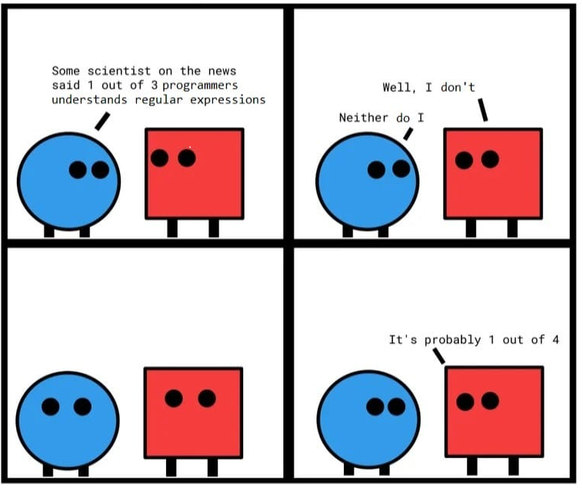
Regulárne výrazy poznáte z linuxu
[abc] a, b, c
[^abc] okrem a, b, c
[a-zA-Z] a..z,A..Z (interval)
[a-d[m-p]] [a-dm-p] (zjednotenie)
[a-z&&[def]] d, e, f (prienik)
[a-z&&[^bc]] [ad-z] (rozdieľ)
[a-z&&[^m-p]] [a-lq-z] (rozdieľ)
19|20 19 alebo 20 (alebo)
. ľub.znak
\\d [0-9]
\\D [^0-9]
\\s [ \t\n\x0B\f\r]
\\S [^\s]
\\w [a-zA-Z_0-9]
\\W [^\w]
^ zač.riadku
$ koniec riadku
\\b hranica slova
\\A zač.vstupu
\\Z koniec vstupu
X? raz či vôbec X
X* viackrát X
X+ aspoň raz X
X{n} n krát X
X{n,} aspoň n krát X
X{n,m} n až m krát X
[-+]?([0-9]*\.[0-9]+|[0-9]+)
(19|20)\\d\\d[- /.](0[1-9]|1[012])[- /.](0[1-9]|[12][0-9]|3[01])
^.*\\b(one|two|three)\\b.*$

Slide 27

Príklady reg.výrazov
string.matches(regexp) vráti true false
Regexp: string->true: string->false:
"java" "java" "_java " // totálna zhoda
".*java.*" "python java kotlin" "python ja_va kotlin" // niekde v reťazci
"^java.*" "java python kotlin" "_java python kotlin" // na začiatku riadku
"[a-z0-9]+" "java9" "" // malé pismena, cifry, >=1x
"[^python]+" "java9" "kotlin" // okrem p,y,t,h,o,n
"[A-F[0-9]]+" "FF00FF" "ff00ff" // A-F zjednotenie 0-9
"[A-Q&&[K-Z]]+" "KLM" "SWISS" // A-Q prienik K-Z
"[A-Z&&[^F-H]]+" "KLM" "FRANCE" // A-Q rozdiel K-Z
"\\d{3}" "158" "1234" // tri cifry
"(\\d)\\1\\d" "558" "123" // xxd - rovnaké prvé 2cifry
"(\\d\\d\\d)\\1" "567567" "567576" // xyzxyz–dve rovnaké trojice
"[A-Z][a-zA-Z]*" "Peter" "peter" // meno začína veľkým písm.
"\\d{3}\\s\\d{2}" "821 06" "82106" // PSČ
"09\\d{2}\\s\\d{3}\\s\\d{3}" "0905 819 123" "4212 777 333" // mobil
"[0]\\d+[/-]\\d+" "02/2517293" "02 2517293" // pevná
"(muz|zena)" "muz" "dieta" // pohlavie
"[a-zA-Z0-9_.]+[@][a-zA-Z0-9_.]+" "jano.mrkva@.com" "jano/mrkva@com" // ≈email
"(19|20)\\d\\d[- /.](0[1-9]|1[012])[- /.](0[1-9]|[12][0-9]|3[01])" // yyyy-mm-dd
"1982-12-26" "26.12.1982"
"2021-02-29" ☹
Súbor: RegExp.java

Slide 28
Grupy
Grupy v regexpe zatvoríme do ( … )
String regexp = "(\\d{4})(\\d{2})(\\d{2})/(\\d{4}|\\d{3})";
Pattern pattern = Pattern.compile(regexp);
Matcher matcher = pattern.matcher("20200225/123");
if (matcher.matches()) {
if (matcher.groupCount() > 0) {
for (int g = 0; g <= matcher.groupCount(); g++) {
System.out.println("group " + g + " is " + matcher.group(g));
}
}
}
group 0 is 20200225/123 - grupa 0 je vždy celý reťazec
group 1 is 2020
group 2 is 02
group 3 is 25
group 4 is 123
matcher.groupCount() podgrúp
for (int g = 0; g <= matcher.groupCount(); g++)
Súbor: RegExp.java

Slide 29

Billion-dollar mistake
String (či akýkoľvek objekt) môže mať hodnotu null má na
Svedomí Tony Hoare (okrem iných vecí: QuickSort, CSP,...) ,
ktorý tak riešil nedokonalosť typového systému Algol→Pascal→C→C++→Java
Sú na tom aj horšie: Javascript má dve hodnoty pre nedefinovanú hodnotu
null a undefined, total chaos...
Moderné jazyky (Scala, Swift, Kotlin) to riešia typmi String (never null), String? (nullable).
Aj v Jave existuje Optional, málokto pozná a používa (asi lebo prišlo až v Jave 8)
2009, he apologised for inventing the null reference:^{[20]}
I call it my billion-dollar mistake.
It was the invention of the null reference in 1965. At that time, I was designing the first comprehensive type system
for references in an object oriented language (ALGOLW). My goal was to ensure that all use of references should be
absolutely safe, with checking performed automatically by the compiler. But I couldn't resist the temptation to put in
a null reference, simply because it was so easy to implement. This has led to innumerable errors, vulnerabilities,
and system crashes, which have probably caused a billion dollars of pain and damage in the last forty years.
Tony Hoare

Slide 30
Polia jednorozmerné
typ[] – je typ 1-rozmerného poľa
new typ[size] – vytvorenie/alokácia
pole.length – dĺžka poľa
pole[i] – indexovanie poľa
polia majú VŽDY indexy 0..N-1
public class Jednoduche {
public static void main(String[] args) {
final int MAX = 20; // konštanta – veľkosť poľa
// int[] poleInt; // definícia poľa
// poleInt = new int[MAX]; // vytvorenie poľa
int[] poleInt = new int[MAX]; // definícia poľa s vytvorením
var poleInt = new int[MAX]; // definícia poľa s vytvorením
for (int i = 0; i < poleInt.length; i++) { // i < MAX
poleInt[i] = i + 1; // inicializácia poľa
System.out.print(poleInt[i] + " ");
} // for
} // main
} // class
typ elementu poľa
Súbor: Jednoduche.java

Slide 31
Dobré rady
(kuchárka začiatočníka)
Napriek tomu, že následujúce rady sú kus za okrajom samozrejmosti, dovoľujem si ich uviesť (pre vaše dobro).
ak je len trochu možné, vytvorte/alokujte pole ZÁROVEŇ s jeho deklaráciou. Predpokladá to, že v mieste deklarácie poľa poznáte jeho veľkosť. Ušetrite si chyby, keď píšete do nevytvoreného poľa.
inak: deklarácia int[] prvocisla žiadne pole nevytvorí. Jediné, čo urobí, že existuje null-referencia/smerník prvocisla, ktorý by chcel ukazovať na pole.
ak to je možné, inicializujte pole hneď, ako ho deklarujete. Bonusom je, že sa vám aj automaticky vytvorí, príklad
int[] prvocisla = { 2, 3, 5, 7, 11, 13, 19 }; // má dĺžku 7, indexy 0..6
var prvocisla = new int[]{2, 3, 5, 7, 11, 13, 19};
pole dĺžky N nikdy nebude mať iné indexy ako 0..(N-1).
ešte inak: pole[pole.length] vždy skončí s ArrayIndexOutOfBoundsException.
najprirodzenejší cyklus pre pole je for(int i=0; i<pole.length; i++) …
ešte inak: pascalistický zlozvyk for(int i=1; i<=pole.length; i++) je kandidátom na ArrayIndexOutOfBoundsException

Slide 32
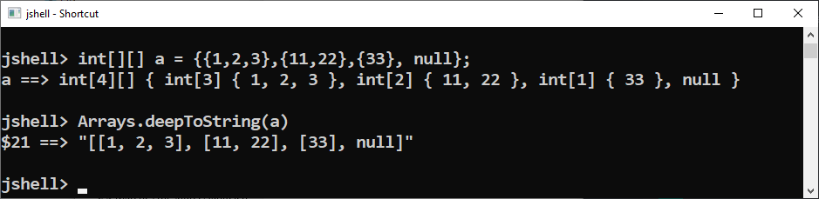
Polia v Java vs. C++
(porovnanie pre C++ programátora)
v C++ po deklarácii poľa int P[100] sa vám pole automaticky naalokuje
v Jave toto int[] P je deklarácia a toto P = new int[100] alokácia
v Jave aj C++ pole inicializujete podobne int P[] = { 1,2,3,4 },
int[] P = { 1,2,3,4 }
v Jave sa vytvorené pole inicializuje hodnotami
  0 pre číselné typy, ‘\u0000’ pre char, false pre boolean, null iné
v Jave sa nedá indexovať za hranice poľa, kontroluje hranice
pole je referenčný typ v Jave aj C++
pole1 = pole2; je priradením referencií nie kopírovanie polí
ak potrebujeme kopírovať poľe:
  C++: void*memcpy(void *dest, void *source, size_t num)
  Java: System.arraycopy(src,srcPos,dst,dstPos,count)
  Java: Arrays.copyOf(src, len)
ak potrebujeme vypísať poľe:
  Arrays.deepToString(src)

Slide 33
Polia dvojrozmerné
typ[][] – je typ 2-rozmerného poľa,
pole[i,j] píšeme ako pole[i][j],
new typ[M][N] vytvorí pole MxN
0
10 11
java nemá klasické viacrozmerné polia (matice),
viacrozmerné polia môžu byť „zubaté“ (jagged)
public class Dvojite {
public static void main(String[] args) {
var int[][] a = new int[4][]; // hlavné pole
for (var int i = 0; i < a.length; i++) {
a[i] = new int[i + 1]; // podpole
for (var int j = 0; j < a[i].length; j++) {
a[i][j] = i * 10 + j;
System.out.print(a[i][j] + " ");
} // for
System.out.println();
} // for
} // main
} // class
20 21 22
30 31 32 33
0
10 11
20 21 22
30 31 32 33
Súbor: Dvojite.java

Slide 34
Inicializácia poľa
(jagged array – štrbavé pole)
1 2 3
11 12
21
inicializácia dvojrozmerného poľa
int[][] a = { {1, 2, 3}, a[0][0] = 1; a[0][1] = 2; a[0][2] = 3; a[0].length == 3
{11, 12}, a[1][0] = 11; a[1][1] = 12; a[1].length == 2
{21} }; a[2][0] = 21; a[2].length == 1
a.length == 3
vytvorenie 3-rozmernej matice matice 5x5x5
int[][][] d = new int [5][5][5]; // definícia s vytvorením
vytvorenie 2-rozmernej matice "matice" 5x5, ktorej prvky sa vytvoria neskôr
int [][][] e = new int[5][5][];
e[0][1] = new int [8]; … ok
nesprávne vytvorenie
int[][][] f = new int[5][][5] …. Chyba - nemôžem vytvoriť "maticu", ktorej
f[0]?[1] = new int[8] …. druhý rozmer nepoznám ale tretí poznám

Slide 35
Polia a cykly
pascalistu poznáš podľa ArrayIndexOutOfBoundsException: N, kde N je dĺžka jeho poľa
Najčastejšie chyby s poľami:
pole nie je vytvorené len deklarované (chýba new)
index mimo rozsahu –
a[100] s indexom 100 (neostrá podmienka v cykle)
final static int MAX = 100;
public static void main(String[] args) {
char[] poleChar = new char[MAX];
for (int i = 0; i < poleChar.length; i++) { . . . } // for-to-do
for (int i = MAX-1; i >= 0; i--) { . . . } // for-downto-do
int j=MAX; // while
while (j-- > 0) { . . . }
int i=0; // do-while
do { . . .
} while (++i < MAX);
for (char ch:poleChar) System.out.println(ch); // for-each
for (typPrvkuPola prvokPola:pole) tu vidím prvokPola, neviem jeho index
// prechádza postupne prvky poľa bez toho, aby sme vedeli ich index
Súbor: PoleCyklus.java

Slide 36

Kvíz - nájdite rozdiely
null nie je:
new String[0]
new String[]{}
String [] p1;
String [] p2 = null;
String [] p3 = new String[0];
String [] p4 = new String[]{};
String [] p5 = new String[]{""};
String [] p6 = new String[]{null};
Daň za Billion Dollar Mistake:
Skôr než napíšem
a.blabla
otestujem, či
if (a != null) {
a.blabla
}
p1.length == ?
p2.length == ?
p3.length == ?
p4.length == ?
p5.length == ?
p5[0].length() == ?
p6.length == ?
p6[0].length() == ?
NullPointerException
NullPointerException
0
0
1
0
1
NullPointerException

Slide 37
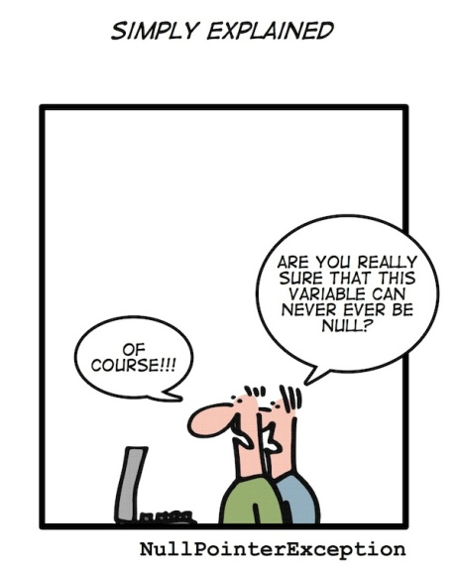
Ako na pole
zretaz(null);
zretaz(new String[]{null});
spocitaj(new String[]{null});
spocitaj(new String[]{new String()});
NPE
O.K.
NPE
O.K.
O.K.
Ľubovoľné pole daného typu, napr. String[]
public class AkoNaPole {
public static String zretaz(String[] a) {
StringBuffer sb = new StringBuffer();
if (a != null)
for(int i = 0; i < a.length; i++) sb.append(a[i]);
return sb.toString();
}
public static int spocitaj(String[] a) {
int vysl = 0;
if (a != null)
for(int i = 0; i < a.length; i++)
if (a[i] != null)
vysl += a[i].length();
return vysl;
}

Slide 38
Kvíz pre C++ programátora
Upozornenie:
tento slajd nie je v Jave
Čo spraví nasledujúci program
#include <stdio.h>
void main() {
int a[][] = { { 1,2,3 }, { 11, 12 }, { 21 }}; }
> gcc test.c
test.c:4: error: array type has incomplete element type
a čo tento:
#include <stdio.h>
void main() {
int a[][3] = { { 1,2,3 }, { 11, 12 }, { 21 }};
printf("%d\n",sizeof(a[0])/sizeof(int));
printf("%d\n",sizeof(a[1])/sizeof(int));
printf("%d\n",sizeof(a[2])/sizeof(int));
> gcc test.c
> a.out
3
3
3
Poučenie:
medzi poliami v C++ a Jave
sú subtilné rozdiely

Slide 39
Bubble sort
Bubble sort je bezpochyby najobľúbenejší triediaci algoritmus medzi študentami.
ale aj ten možno pokaziť, viď Chyba1, Chyba2, Chyba3, ...
public class BubbleSort {
public static void main(String[] args) {
int[] a = {4,5,2,12,1,2,3};
for (int i = 0; i < a.length ; i++) { // cyklus for-to-do
for (int j = a.length-1; j>i ; j--) { // cyklus for-downto-do
if (a[j-1] > a[j]) {
int temp = a[j];
a[j] = a[j-1];
a[j-1] = temp;
} // if
} // for
} // for
for (int elem:a) // cyklus for-each-element
System.out.println(elem);
}
}
1
2
2
3
4
5
12
Súbor: BubleSort.java
Notes:
https://www.youtube.com/watch?v=k4RRi_ntQc8

Slide 40


Slide 41


Slide 42
Sú collections lepšie ?
(a môžeme ich už používať?)
public static void bubleSortuj(ArrayList<Integer> a) {
for (int i = 0; i < a.size() ; i++) {
for (int j = a.size()-1; j>i ; j--) {
if (a.get(j-1) > a.get(j)) {
Integer temp = a.get(j);
a.set(j,a.get(j-1));
a.set(j-1,temp);
}
}
}
}
10^5 - elapsed time:33 s. – 2.35x pomalšie
public static void bubleSortuj(int[] a) {
for (int i = 0; i < a.length ; i++) {
for (int j = a.length-1; j>i ; j--) {
if (a[j-1] > a[j]) {
int temp = a[j];
a[j] = a[j-1];
a[j-1] = temp;
}
}
}
}
10^4 - elapsed time:141 milis.
10^5 - elapsed time:14s.
10^6- elapsed time: ???
Súbor: SortObama1.java, SortObama2.java

Slide 43
Je Python lepší ?
Verzia ADŠ (http://struct.input.sk/07.html#triedenia):
def bubble_sort(pole):
for i in range(1, len(pole)):
for j in range(len(pole)-i):
if pole[j] > pole[j+1]:
pole[j], pole[j+1] = pole[j+1], pole[j]
import random
import datetime
def bubbleSort(alist):
for passnum in range(len(alist)-1,0,-1):
for i in range(passnum):
if alist[i]>alist[i+1]:
temp = alist[i]
alist[i] = alist[i+1]
alist[i+1] = temp
alist = random.sample(range(100000000), 10000)
start = datetime.datetime.now()
bubbleSort(alist)
now = datetime.datetime.now()
print(alist)
print(now-start)
10^4 - elapsed time:15 s. - 106x pomalšie...
10^5 - elapsed time: 28m05s - 120x pomalšie...
http://interactivepython.org/courselib/static/pythonds/SortSearch/TheBubbleSort.html

Slide 44



QuickSort
10^4:141 ms.
10^5:14s.
python quicksort .sort() builtin
10^6 7.81s 0.88s
10^6 102.3s 16.2s
v Jave:
10^5 - elapsed time: 23ms. (608x)
10^6- elapsed time: 120ms
10^7- elapsed time: 1.2s
10^8- elapsed time: 12.31s
10^9- elapsed time: 123.8s
builtin, Arrays.sort:
10^5 - elapsed time:39ms.
10^6- elapsed time: 129ms
10^7- elapsed time: 1.02s
10^8- elapsed time: 10.5s
10^9- elapsed time: 101.5s
http://www.vogella.com/tutorials/JavaAlgorithmsQuicksort/article.html
Súbor: QuickSort.java, QuickSortTest.java

Slide 45

Kockatí trpaslíci
static TreeSet<Integer> delitele(int n) {
int m = n;
TreeSet<Integer> res = new TreeSet<Integer>();
for (int a = 1; (long)a*a <= m; a++) {
if (m % a == 0) {
res.add(a); // menší z deliteľov
res.add(n/a); // väčší z deliteľov, asi...
}
}
return res;
}
public static int pocetMoznosti(int n) {
int count = 0;
for (Integer a : delitele(n)) {
for(Integer b : delitele(n/a)) {
if (b < a) continue;
…

Slide 46
Kockatí trpaslíci
static Integer[] delitele(int n) {
int m = n;
Integer[] res = new Integer[10]; // prvý odhad na počet deliteľov ☺
int count = 0;
for (int a = 1; (long)a*a <= m; a++) { // nie po n, ani n/2, ale odmocninu m
if (m % a == 0) {
if (count+2 > res.length) { // hmmm…. je ich viac, tak realocate
Integer[] newres = new Integer[res.length*2]; // reallocate na 2*väčšie
System.arraycopy(res,0,newres,0,count); // prekopírovanie starého obsahu
res = newres; // zahodenie starého obsahu
}
res[count++] = a; // pridanie menšieho deliteľa
if (a != n/a) // čo ak sú rovnaké...
res[count++] = n/a; // pridaj, len ak sú rôzne
}
}
res = Arrays.copyOf(res,count); // orež výsledné pole
Arrays.sort(res); // treba to utriediť ???
return res;
}

Slide 47
Náhodné číslo náhodné pole
dlzka pola = 9
a[0] = 39
a[1] = 203
a[2] = 402
a[3] = 24
a[4] = 65
a[5] = 144
a[6] = 95
a[7] = 490
a[8] = 108
import java.util.*; // používame triedu Random
public class NahodnePole {
public static void main(String[] args) {
Random rand = new Random(); // inic.generátor náhod.čísiel
int[] a = new int[rand.nextInt(20)]; // náhodná dĺžka z [0..20)
System.out.println("dlzka pola = " + a.length);
for(int i = 0; i < a.length; i++) {
a[i] = rand.nextInt(500); // plní náhodnými číslami [0..500)
System.out.println("a[" + i + "] = " + a[i]);
}
}
}
Súbor: NahodnePole.java

Slide 48
Pole ako (vstupný) argument
public class Sort {
public static void bubleSortuj(int[] a) {
for (int i = 0; i < a.length ; i++) { // cyklus for-to-do
for (int j = a.length-1; j>i ; j--) { // cyklus for-downto-do
if (a[j-1] > a[j]) {
int temp = a[j];
a[j] = a[j-1];
a[j-1] = temp;
} // if
} // for
} // for
}
public static void vypis(int[] a) { // int[7] a – je chyba, lebo
for (int i:a) System.out.println(i + ","); // int[7] nie je typ poľa
System.out.println();
}
public static void main(String[] args) {
int[] poleInt = {4,5,2,12,1,2,3};
bubleSortuj(poleInt);
vypis(poleInt);
}
}
v Jave nenájdete analógiu chaosu
* a & parametrov z C++
Súbor: Sort.java

Slide 49
Pole ako výstupná hodnota
public static int[] generuj(int velkost) { // generuj pole danej veľkosti
int[] retValue = new int[velkost]; // deklaruj a vytvor lokálne pole
Random rand = new Random();
for(int i=0; i<velkost; i++)
retValue[i] = rand.nextInt(100); // naplň lokálne pole
return retValue; // vráť referenciu na pole ako
} // výsledok funkcie
public static void main(String[] args) {
int[] poleInt = generuj(20); // pri volaní funkcie si definujeme
// premennu, do ktorej uložíme
// referenciu na vytvorené pole
Súbor: Sort.java

Slide 50
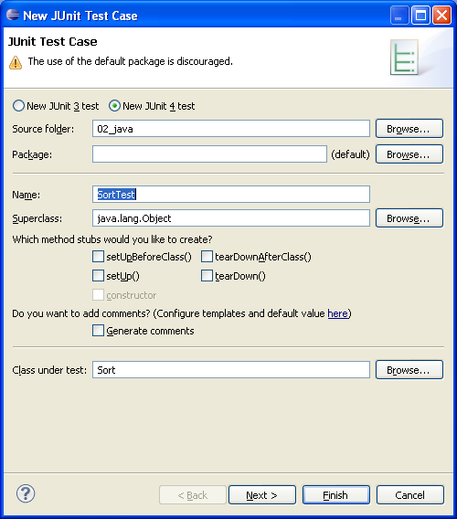
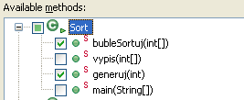
Testovanie
testovanie je minimálne rovnako náročné, ako programovanie
Java poskytuje nástroj/podporu vo forme tzv. JUnit testov, ktoré si postupne predstavíme
vytvorme prvý JUnit Test SortTest k triede Sort,
budeme testovať metódy generuj a bubleSortuj

Slide 51
Prvý JUnit Test
JUnit Test čarodejník vytvorí kostru testu, ktorú upravujeme
import static org.junit.Assert.*;
import org.junit.Test;
public class SortTest {
@Test(timeout=10) // ms
public void testBubleSortuj() {
int testPole[] = Sort.generuj(10000);
Sort.bubleSortuj(testPole);
for(int i=0; i+1<testPole.length; i++)
if (testPole[i] >testPole[i+1])
fail("neutriedene");
}
@Test
public void testGeneruj() {
int testPole[] = Sort.generuj(100);
if (testPole == null)
fail("ziadne pole");
assertNotNull("ziadne pole",testPole);
assertEquals("velkost pola", testPole.length, 100);
assertTrue("velkost pola", testPole.length == 100);
}
testujeme, či generuj vytvorí pole správnej veľkosti
testujeme, či triedenie utriedi pole v danom časovom limite
Súbor SortTest.java

Slide 52
Čo ponúka JUnit Test
http://www.vogella.de/articles/JUnit/article.html#junit_intro
org.junit.Assert poskytuje metódy:
fail("tu to zlyhalo")
assertTrue(n>0)
assertsEquals("test n", n, 100)
assertsEquals("realny test", pi, 3.14,0.01)
assertNull("null referencia", pole)
assertNotNull("not null referencia", pole)
assertSame("rovnake", pole1, pole2)
assertNotSame("rozne", pole1, pole2)
assertTrue("podmienka", pole.length>0)
… a mnoho ďalších
@Anotácie:
@Test
@Before
@After
@Ignore
… a ďalšie
@Test(expected=IndexOutOfBoundsException.class) public void testBubleSortuj() {
// toto nebude dobrý test, lebo
ignoruje nesprávne indexovanie

Slide 53


Slide 54
Realokácia poľa
0000000000
0100000000
0120000000
0123000000
0123400000
0123450000
0123456000
0123456700
0123456780
0123456789
01234567890000000000
01234567890100000000
01234567890120000000
01234567890123000000
01234567890123400000
01234567890123450000
01234567890123456000
01234567890123456700
01234567890123456780
01234567890123456789
0123456789012345678900000000000000000000
0123456789012345678901000000000000000000
0123456789012345678901200000000000000000
0123456789012345678901230000000000000000
0123456789012345678901234000000000000000
0123456789012345678901234500000000000000
0123456789012345678901234560000000000000
0123456789012345678901234567000000000000
0123456789012345678901234567800000000000
0123456789012345678901234567890000000000
0123456789012345678901234567890000000000
0123456789012345678901234567890100000000
0123456789012345678901234567890120000000
0123456789012345678901234567890123000000
0123456789012345678901234567890123400000
0123456789012345678901234567890123450000
0123456789012345678901234567890123456000
0123456789012345678901234567890123456700
0123456789012345678901234567890123456780
0123456789012345678901234567890123456789
01234567890123456789012345678901234567890000000000000000000000000000000000000000
01234567890123456789012345678901234567890100000000000000000000000000000000000000
01234567890123456789012345678901234567890120000000000000000000000000000000000000
01234567890123456789012345678901234567890123000000000000000000000000000000000000
01234567890123456789012345678901234567890123400000000000000000000000000000000000
01234567890123456789012345678901234567890123450000000000000000000000000000000000
01234567890123456789012345678901234567890123456000000000000000000000000000000000
01234567890123456789012345678901234567890123456700000000000000000000000000000000
01234567890123456789012345678901234567890123456780000000000000000000000000000000
01234567890123456789012345678901234567890123456789000000000000000000000000000000
01234567890123456789012345678901234567890123456789000000000000000000000000000000
01234567890123456789012345678901234567890123456789010000000000000000000000000000
01234567890123456789012345678901234567890123456789012000000000000000000000000000
01234567890123456789012345678901234567890123456789012300000000000000000000000000
01234567890123456789012345678901234567890123456789012340000000000000000000000000
01234567890123456789012345678901234567890123456789012345000000000000000000000000
01234567890123456789012345678901234567890123456789012345600000000000000000000000
01234567890123456789012345678901234567890123456789012345670000000000000000000000
01234567890123456789012345678901234567890123456789012345678000000000000000000000
01234567890123456789012345678901234567890123456789012345678900000000000000000000
01234567890123456789012345678901234567890123456789012345678900000000000000000000
01234567890123456789012345678901234567890123456789012345678901000000000000000000
01234567890123456789012345678901234567890123456789012345678901200000000000000000
01234567890123456789012345678901234567890123456789012345678901230000000000000000
01234567890123456789012345678901234567890123456789012345678901234000000000000000
01234567890123456789012345678901234567890123456789012345678901234500000000000000
01234567890123456789012345678901234567890123456789012345678901234560000000000000
01234567890123456789012345678901234567890123456789012345678901234567000000000000
01234567890123456789012345678901234567890123456789012345678901234567800000000000
01234567890123456789012345678901234567890123456789012345678901234567890000000000
01234567890123456789012345678901234567890123456789012345678901234567890000000000
01234567890123456789012345678901234567890123456789012345678901234567890100000000
01234567890123456789012345678901234567890123456789012345678901234567890120000000
01234567890123456789012345678901234567890123456789012345678901234567890123000000
01234567890123456789012345678901234567890123456789012345678901234567890123400000
01234567890123456789012345678901234567890123456789012345678901234567890123450000
01234567890123456789012345678901234567890123456789012345678901234567890123456000
01234567890123456789012345678901234567890123456789012345678901234567890123456700
01234567890123456789012345678901234567890123456789012345678901234567890123456780
01234567890123456789012345678901234567890123456789012345678901234567890123456789
0123456789012345678901234567890123456789012345678901234567890123456789012345678900000000000000000000000000000000000000000000000000000000000000000000000000000000
0123456789012345678901234567890123456789012345678901234567890123456789012345678901000000000000000000000000000000000000000000000000000000000000000000000000000000
0123456789012345678901234567890123456789012345678901234567890123456789012345678901200000000000000000000000000000000000000000000000000000000000000000000000000000
0123456789012345678901234567890123456789012345678901234567890123456789012345678901230000000000000000000000000000000000000000000000000000000000000000000000000000
0123456789012345678901234567890123456789012345678901234567890123456789012345678901234000000000000000000000000000000000000000000000000000000000000000000000000000
0123456789012345678901234567890123456789012345678901234567890123456789012345678901234500000000000000000000000000000000000000000000000000000000000000000000000000
0123456789012345678901234567890123456789012345678901234567890123456789012345678901234560000000000000000000000000000000000000000000000000000000000000000000000000
0123456789012345678901234567890123456789012345678901234567890123456789012345678901234567000000000000000000000000000000000000000000000000000000000000000000000000
0123456789012345678901234567890123456789012345678901234567890123456789012345678901234567800000000000000000000000000000000000000000000000000000000000000000000000
0123456789012345678901234567890123456789012345678901234567890123456789012345678901234567890000000000000000000000000000000000000000000000000000000000000000000000
0123456789012345678901234567890123456789012345678901234567890123456789012345678901234567890000000000000000000000000000000000000000000000000000000000000000000000
0123456789012345678901234567890123456789012345678901234567890123456789012345678901234567890100000000000000000000000000000000000000000000000000000000000000000000
0123456789012345678901234567890123456789012345678901234567890123456789012345678901234567890120000000000000000000000000000000000000000000000000000000000000000000
0123456789012345678901234567890123456789012345678901234567890123456789012345678901234567890123000000000000000000000000000000000000000000000000000000000000000000
0123456789012345678901234567890123456789012345678901234567890123456789012345678901234567890123400000000000000000000000000000000000000000000000000000000000000000
0123456789012345678901234567890123456789012345678901234567890123456789012345678901234567890123450000000000000000000000000000000000000000000000000000000000000000
0123456789012345678901234567890123456789012345678901234567890123456789012345678901234567890123456000000000000000000000000000000000000000000000000000000000000000
0123456789012345678901234567890123456789012345678901234567890123456789012345678901234567890123456700000000000000000000000000000000000000000000000000000000000000
0123456789012345678901234567890123456789012345678901234567890123456789012345678901234567890123456780000000000000000000000000000000000000000000000000000000000000
0123456789012345678901234567890123456789012345678901234567890123456789012345678901234567890123456789000000000000000000000000000000000000000000000000000000000000
0000000000
0100000000
0120000000
0123000000
0123400000
0123450000
0123456000
0123456700
0123456780
0123456789
01234567890000000000
01234567890100000000
01234567890120000000
01234567890123000000
01234567890123400000
01234567890123450000
01234567890123456000
01234567890123456700
01234567890123456780
01234567890123456789
0123456789012345678900000000000000000000
0123456789012345678901000000000000000000
0123456789012345678901200000000000000000
0123456789012345678901230000000000000000
0123456789012345678901234000000000000000
0123456789012345678901234500000000000000
0123456789012345678901234560000000000000
0123456789012345678901234567000000000000
0123456789012345678901234567800000000000
0123456789012345678901234567890000000000
0123456789012345678901234567890000000000
0123456789012345678901234567890100000000
0123456789012345678901234567890120000000
0123456789012345678901234567890123000000
0123456789012345678901234567890123400000
0123456789012345678901234567890123450000
0123456789012345678901234567890123456000
0123456789012345678901234567890123456700
0123456789012345678901234567890123456780
0123456789012345678901234567890123456789
01234567890123456789012345678901234567890000000000000000000000000000000000000000
01234567890123456789012345678901234567890100000000000000000000000000000000000000
01234567890123456789012345678901234567890120000000000000000000000000000000000000
01234567890123456789012345678901234567890123000000000000000000000000000000000000
01234567890123456789012345678901234567890123400000000000000000000000000000000000
01234567890123456789012345678901234567890123450000000000000000000000000000000000
01234567890123456789012345678901234567890123456000000000000000000000000000000000
01234567890123456789012345678901234567890123456700000000000000000000000000000000
01234567890123456789012345678901234567890123456780000000000000000000000000000000
01234567890123456789012345678901234567890123456789000000000000000000000000000000
01234567890123456789012345678901234567890123456789000000000000000000000000000000
01234567890123456789012345678901234567890123456789010000000000000000000000000000
01234567890123456789012345678901234567890123456789012000000000000000000000000000
01234567890123456789012345678901234567890123456789012300000000000000000000000000
01234567890123456789012345678901234567890123456789012340000000000000000000000000
01234567890123456789012345678901234567890123456789012345000000000000000000000000
01234567890123456789012345678901234567890123456789012345600000000000000000000000
01234567890123456789012345678901234567890123456789012345670000000000000000000000
01234567890123456789012345678901234567890123456789012345678000000000000000000000
01234567890123456789012345678901234567890123456789012345678900000000000000000000
01234567890123456789012345678901234567890123456789012345678900000000000000000000
01234567890123456789012345678901234567890123456789012345678901000000000000000000
01234567890123456789012345678901234567890123456789012345678901200000000000000000
01234567890123456789012345678901234567890123456789012345678901230000000000000000
01234567890123456789012345678901234567890123456789012345678901234000000000000000
01234567890123456789012345678901234567890123456789012345678901234500000000000000
01234567890123456789012345678901234567890123456789012345678901234560000000000000
01234567890123456789012345678901234567890123456789012345678901234567000000000000
01234567890123456789012345678901234567890123456789012345678901234567800000000000
01234567890123456789012345678901234567890123456789012345678901234567890000000000
01234567890123456789012345678901234567890123456789012345678901234567890000000000
01234567890123456789012345678901234567890123456789012345678901234567890100000000
01234567890123456789012345678901234567890123456789012345678901234567890120000000
01234567890123456789012345678901234567890123456789012345678901234567890123000000
01234567890123456789012345678901234567890123456789012345678901234567890123400000
01234567890123456789012345678901234567890123456789012345678901234567890123450000
01234567890123456789012345678901234567890123456789012345678901234567890123456000
01234567890123456789012345678901234567890123456789012345678901234567890123456700
01234567890123456789012345678901234567890123456789012345678901234567890123456780
01234567890123456789012345678901234567890123456789012345678901234567890123456789
0123456789012345678901234567890123456789012345678901234567890123456789012345678900000000000000000000000000000000000000000000000000000000000000000000000000000000
0123456789012345678901234567890123456789012345678901234567890123456789012345678901000000000000000000000000000000000000000000000000000000000000000000000000000000
0123456789012345678901234567890123456789012345678901234567890123456789012345678901200000000000000000000000000000000000000000000000000000000000000000000000000000
0123456789012345678901234567890123456789012345678901234567890123456789012345678901230000000000000000000000000000000000000000000000000000000000000000000000000000
0123456789012345678901234567890123456789012345678901234567890123456789012345678901234000000000000000000000000000000000000000000000000000000000000000000000000000
0123456789012345678901234567890123456789012345678901234567890123456789012345678901234500000000000000000000000000000000000000000000000000000000000000000000000000
0123456789012345678901234567890123456789012345678901234567890123456789012345678901234560000000000000000000000000000000000000000000000000000000000000000000000000
0123456789012345678901234567890123456789012345678901234567890123456789012345678901234567000000000000000000000000000000000000000000000000000000000000000000000000
0123456789012345678901234567890123456789012345678901234567890123456789012345678901234567800000000000000000000000000000000000000000000000000000000000000000000000
0123456789012345678901234567890123456789012345678901234567890123456789012345678901234567890000000000000000000000000000000000000000000000000000000000000000000000
0123456789012345678901234567890123456789012345678901234567890123456789012345678901234567890000000000000000000000000000000000000000000000000000000000000000000000
0123456789012345678901234567890123456789012345678901234567890123456789012345678901234567890100000000000000000000000000000000000000000000000000000000000000000000
0123456789012345678901234567890123456789012345678901234567890123456789012345678901234567890120000000000000000000000000000000000000000000000000000000000000000000
0123456789012345678901234567890123456789012345678901234567890123456789012345678901234567890123000000000000000000000000000000000000000000000000000000000000000000
0123456789012345678901234567890123456789012345678901234567890123456789012345678901234567890123400000000000000000000000000000000000000000000000000000000000000000
0123456789012345678901234567890123456789012345678901234567890123456789012345678901234567890123450000000000000000000000000000000000000000000000000000000000000000
0123456789012345678901234567890123456789012345678901234567890123456789012345678901234567890123456000000000000000000000000000000000000000000000000000000000000000
0123456789012345678901234567890123456789012345678901234567890123456789012345678901234567890123456700000000000000000000000000000000000000000000000000000000000000
0123456789012345678901234567890123456789012345678901234567890123456789012345678901234567890123456780000000000000000000000000000000000000000000000000000000000000
0123456789012345678901234567890123456789012345678901234567890123456789012345678901234567890123456789000000000000000000000000000000000000000000000000000000000000
Ak postupne pridávame prvky do poľa,
ktorého rozmery pri vytvorení sme
neodhadli dobre, časom potrebujeme
zväčšiť pole – preventívne na 2násobok
public class Reallocate {
static int[] pole = new int[10]; // staticke pole inicializovane na dlzku 10
static int pocet = 0; // pocet zapisanych prvkov v poli
static void pridajDoPola(int x) {
if (!(pocet < pole.length)) { // ak uz je pole plne
int[] novePole = new int[2*pole.length]; // realouj pole, t.j.
for(int i=0; i<pole.length; i++) // vytvor pole dvojnasobnej velkosti
novePole[i] = pole[i]; // prekopiruj do neho hodnoty stareho pola
pole = novePole; // zahod stare pole
}
pole[pocet++] = x; // pridaj prvok
}
public static void main(String[] args) {
for(int i=0; i<100; i++) {
pridajDoPola(i%10);
for(int elem:pole) System.out.print(elem);
System.out.println();
}
}
Súbor: Reallocate.java

Slide 55
Nečitatelné úmyselne
0000000000
0100000000
0120000000
0123000000
0123400000
0123450000
0123456000
0123456700
0123456780
0123456789
01234567890000000000
01234567890100000000
01234567890120000000
01234567890123000000
01234567890123400000
01234567890123450000
01234567890123456000
01234567890123456700
01234567890123456780
01234567890123456789
0123456789012345678900000000000000000000
0123456789012345678901000000000000000000
0123456789012345678901200000000000000000
0123456789012345678901230000000000000000
0123456789012345678901234000000000000000
0123456789012345678901234500000000000000
0123456789012345678901234560000000000000
0123456789012345678901234567000000000000
0123456789012345678901234567800000000000
0123456789012345678901234567890000000000
0123456789012345678901234567890000000000
0123456789012345678901234567890100000000
0123456789012345678901234567890120000000
0123456789012345678901234567890123000000
0123456789012345678901234567890123400000
0123456789012345678901234567890123450000
0123456789012345678901234567890123456000
0123456789012345678901234567890123456700
0123456789012345678901234567890123456780
0123456789012345678901234567890123456789
01234567890123456789012345678901234567890000000000000000000000000000000000000000
01234567890123456789012345678901234567890100000000000000000000000000000000000000
01234567890123456789012345678901234567890120000000000000000000000000000000000000
01234567890123456789012345678901234567890123000000000000000000000000000000000000
01234567890123456789012345678901234567890123400000000000000000000000000000000000
01234567890123456789012345678901234567890123450000000000000000000000000000000000
01234567890123456789012345678901234567890123456000000000000000000000000000000000
01234567890123456789012345678901234567890123456700000000000000000000000000000000
01234567890123456789012345678901234567890123456780000000000000000000000000000000
01234567890123456789012345678901234567890123456789000000000000000000000000000000
01234567890123456789012345678901234567890123456789000000000000000000000000000000
01234567890123456789012345678901234567890123456789010000000000000000000000000000
01234567890123456789012345678901234567890123456789012000000000000000000000000000
01234567890123456789012345678901234567890123456789012300000000000000000000000000
01234567890123456789012345678901234567890123456789012340000000000000000000000000
01234567890123456789012345678901234567890123456789012345000000000000000000000000
01234567890123456789012345678901234567890123456789012345600000000000000000000000
01234567890123456789012345678901234567890123456789012345670000000000000000000000
01234567890123456789012345678901234567890123456789012345678000000000000000000000
01234567890123456789012345678901234567890123456789012345678900000000000000000000
01234567890123456789012345678901234567890123456789012345678900000000000000000000
01234567890123456789012345678901234567890123456789012345678901000000000000000000
01234567890123456789012345678901234567890123456789012345678901200000000000000000
01234567890123456789012345678901234567890123456789012345678901230000000000000000
01234567890123456789012345678901234567890123456789012345678901234000000000000000
01234567890123456789012345678901234567890123456789012345678901234500000000000000
01234567890123456789012345678901234567890123456789012345678901234560000000000000
01234567890123456789012345678901234567890123456789012345678901234567000000000000
01234567890123456789012345678901234567890123456789012345678901234567800000000000
01234567890123456789012345678901234567890123456789012345678901234567890000000000
01234567890123456789012345678901234567890123456789012345678901234567890000000000
01234567890123456789012345678901234567890123456789012345678901234567890100000000
01234567890123456789012345678901234567890123456789012345678901234567890120000000
01234567890123456789012345678901234567890123456789012345678901234567890123000000
01234567890123456789012345678901234567890123456789012345678901234567890123400000
01234567890123456789012345678901234567890123456789012345678901234567890123450000
01234567890123456789012345678901234567890123456789012345678901234567890123456000
01234567890123456789012345678901234567890123456789012345678901234567890123456700
01234567890123456789012345678901234567890123456789012345678901234567890123456780
01234567890123456789012345678901234567890123456789012345678901234567890123456789
0123456789012345678901234567890123456789012345678901234567890123456789012345678900000000000000000000000000000000000000000000000000000000000000000000000000000000
0123456789012345678901234567890123456789012345678901234567890123456789012345678901000000000000000000000000000000000000000000000000000000000000000000000000000000
0123456789012345678901234567890123456789012345678901234567890123456789012345678901200000000000000000000000000000000000000000000000000000000000000000000000000000
0123456789012345678901234567890123456789012345678901234567890123456789012345678901230000000000000000000000000000000000000000000000000000000000000000000000000000
0123456789012345678901234567890123456789012345678901234567890123456789012345678901234000000000000000000000000000000000000000000000000000000000000000000000000000
0123456789012345678901234567890123456789012345678901234567890123456789012345678901234500000000000000000000000000000000000000000000000000000000000000000000000000
System:
System.arraycopy(pole, 0, novePole, 0, pole.length);
Arrays:
novePole = Arrays.copyOf(pole, 2*pole.length);
Súbor: Reallocate1.java, Reallocate2.java

Slide 56
Triedy java.util.Arrays, java.lang.System užitočné statické metódy na prácu s poľami
import java.util.Arrays; // používam triedu z balíka java.utils
int[] a = new int[10]; // pole primitívneho typu int
Arrays.fill(a, -1); // vyplň pole nulami, memset
System.arraycopy(a, 11, b, 3, 7); // kópia od a[11]->b[3] 7 prvkov
// memcpy
String[] s = {"janko","marienka","jozko","mracik"};
String[] s_copy = new String[4];
System.arraycopy(s, 0, s_copy, 0, s.length); // kópia poľa
Arrays.sort(s); // triedenie poľa
for(String elem:s) System.out.print(elem+","); // janko,jozko,marienka,mracik,
// binárne vyhľadávanie v utriedenom poli
System.out.println(Arrays.binarySearch(s, "sandokan")); // nenachádza sa: -5
System.out.println(Arrays.binarySearch(s, "marienka")); // nachádza sa: 2
Arrays.equals(s, s_copy); // porovnanie polí- false
Súbor:Array.java

Slide 57

Predávanie argumentov
Základné typy sa prenášajú hodnotou,
ostatné (polia, objekty, …) referenciou
public class Test1 {
static int zmena(int i) {
i++; return i;
}
public static void main(String[] args) {
int j, k = 4;
j = zmena(k);
System.out.println(
"k=" + k + ", j=" + j);
}
}
k=4, j=5
public class Test2 {
static int[] zmena(int[] x) {
int[] c = x;
x[0] = 99;
return c;
}
public static void main(String[] args) {
int[] a = {0,1,2,3};
int[] b = zmena(a);
System.out.println("a="+a[0]+
"b="+b[0]);
}
}
a=99, b=99
Súbor: Test1.java, Test2.java

Slide 58
Statické metódy
doposiaľ sme až na pár skrytých prípadov používali len statické metódy, premenné a konštanty.
Statické metódy:
predstavujú klasické procedúry/funkcie ako ich poznáme z C++,
existujú automaticky, ak použijeme (importujeme) danú triedu,
existujú bez toho, aby sme vytvorili objekt danej triedy,
referencujú sa menom, napr. vypis(pole), alebo menom triedy.meno metódy, konštanty, napr. Math.cos(fi), Math.PI, Systém.out.println(5),
ak aj metóda nemá argumenty, prázdne zátvorky sa do jej definície a do volania aj tak píšu (à la C++), napr. System.out.println();
syntax deklarácie statickej metódy je
[public] static typ meno(argumenty) { telo }
ak ide o procedúru (nie funkciu), výstupný typ je void

Slide 59
Statické premenné a bloky statický inicializačný blok
public class Prvocisla {
public static final int MAX = 1000; // v statickom inic.bloku vidíme len
public static int cisla[] = new int[MAX];// statické premenné triedy
static { // vykoná sa raz, po zavedení triedy do pamäte
int pocet = 2;
cisla[0] = 1;
cisla[1] = 2;
dalsi:
for (int i = 3; pocet < MAX; i += 2) {
for (int j = 2; j < pocet; j++)
if (i % cisla[j] == 0)
continue dalsi;
cisla[pocet] = i;
pocet++;
}
}
public static void main(String[] args) {
for (int i=1;i<Prvocisla.cisla.length; i++)
System.out.print(cisla[i] + " ");
}
}
Súbor: Prvocisla.java

Slide 60
Rekurzia
Statické metódy vidia len statické premenné
a môžu volať len statické metódy (bez
vytvorenia objektu).
miesto na výstupný typ metódy
void je "prázdny" typ
t.j.nevracia výstup (procedúra)
public class Fibonacci {
public static void main(String[] args) {
int N = Integer.parseInt(args[0]);
while (N-- > 0)
System.out.println(fib(N));
}
public static long fib(int n) {
//return (n < 2)?1:fib(n-1)+fib(n-2); // fajnšmekerská verzia
if (n < 2)
return 1;
else
return fib(n-1)+fib(n-2);
}
}
výstupný typ metódy
výstupná hodnota metódy
kým sa nedozvieme viac, všetky metódy sú static
inak nerozumieme chybe:
Cannot make a static reference to the non-static
method fib(int) from the type Fibonacci
Súbor Fibonacci.java

Slide 61
Globálne a forward deklarácie
(neexistujú)
globálne premenné neexistujú
oblasť viditeľnosti premennej/metódy je aj pred jej deklaráciou (nepotrebujeme forward deklarácie)
public class Metody {
static void tlac1() {
System.out.println(i);
}
public static void main(String[] args) {
tlac1();
tlac2();
}
static int i = 5;
static void tlac2() {
System.out.println(i);
}
}

Slide 62
Oblasť viditeľnosti premenných
static void tlac() {
int i = 6; int q;
System.out.println(i);
{ // vnorený blok
// int i = 7; // chyba - dvojnásobná deklarácia
// long i = 7; // chyba - dvojnásobná deklarácia
int j = 8;
System.out.println(j);
} // koniec vnoreného bloku
// System.out.println(j); // chyba - j nie je viditeľná
}
static void tlac2() {
int i = 6; int q;
System.out.println(i);
// for (int i = 1; i < 5; i++) // chyba, i už je definovaná
System.out.println(i);
}

Slide 63
Testovanie
testovanie je minimálne rovnako náročné, ako programovanie
Java poskytuje nástroj/podporu vo forme tzv. JUnit testov, ktoré si postupne predstavíme
vytvorme prvý JUnit Test SortTest k triede Sort,
budeme testovať metódy generuj a bubleSortuj

Slide 64
Prvý JUnit Test
JUnit Test čarodejník vytvorí kostru testu, ktorú upravujeme
import static org.junit.Assert.*;
import org.junit.Test;
public class SortTest {
@Test(timeout=10) // ms
public void testBubleSortuj() {
int testPole[] = Sort.generuj(10000);
Sort.bubleSortuj(testPole);
for(int i=0; i+1<testPole.length; i++)
if (testPole[i] >testPole[i+1])
fail("neutriedene");
}
@Test
public void testGeneruj() {
int testPole[] = Sort.generuj(100);
if (testPole == null)
fail("ziadne pole");
assertNotNull("ziadne pole",testPole);
assertEquals("velkost pola", testPole.length, 100);
assertTrue("velkost pola", testPole.length == 100);
}
testujeme, či generuj vytvorí pole správnej veľkosti
testujeme, či triedenie utriedi pole v danom časovom limite
Súbor SortTest.java

Slide 65
Čo ponúka JUnit Test
http://www.vogella.de/articles/JUnit/article.html#junit_intro
org.junit.Assert poskytuje metódy:
fail("tu to zlyhalo")
assertTrue(n>0)
assertsEquals("test n", n, 100)
assertsEquals("realny test", pi, 3.14,0.01)
assertNull("null referencia", pole)
assertNotNull("not null referencia", pole)
assertSame("rovnake", pole1, pole2)
assertNotSame("rozne", pole1, pole2)
assertTrue("podmienka", pole.length>0)
… a mnoho ďalších
@Anotácie:
@Test
@Before
@After
@Ignore
… a ďalšie
@Test(expected=IndexOutOfBoundsException.class) public void testBubleSortuj() {
// toto nebude dobrý test, lebo
ignoruje nesprávne indexovanie

Slide 66
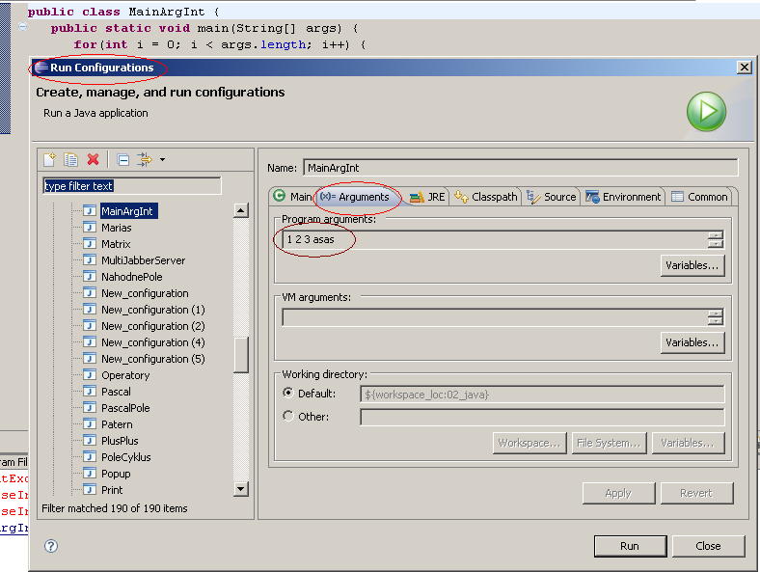
Ako zadať argumenty

